Slide 1


Slide 2
TEORÍA DE CONTROL 2
Dr. Celso De La Cruz Casaño

Slide 3
Respuesta en el tiempo de sistemas discretos
Texto base:
Sistemas de Control en Tiempo Discreto. Ogata, Katsuhiko, 1996.

Slide 4

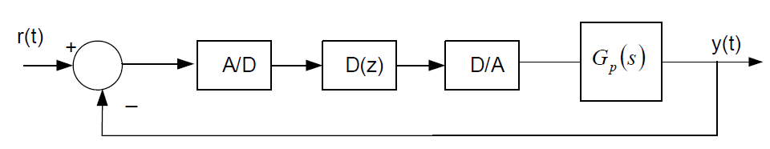

Respuesta en el tiempo
Para un sistema en lazo cerrado.
Ejemplo: considerando D(z)=1 y
La planta discretizada es: $G\left(z\right)=\frac{2(1−e^{−2T})}{z−e^{−2T}}$

Slide 5
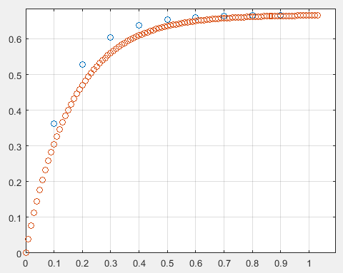
Respuesta en el tiempo
Aplicando el mismo ejemplo anterior, con D(z)=1 y
en un sistema en lazo cerrado, utilizando T=0.1 (azul) y T=0.01 (rojo), la respuesta al escalón es:

Slide 6
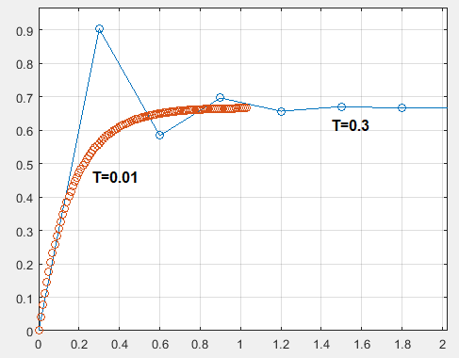
Respuesta en el tiempo
Pero, utilizando T=0.3, se obtiene:

Slide 7
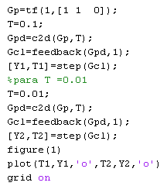

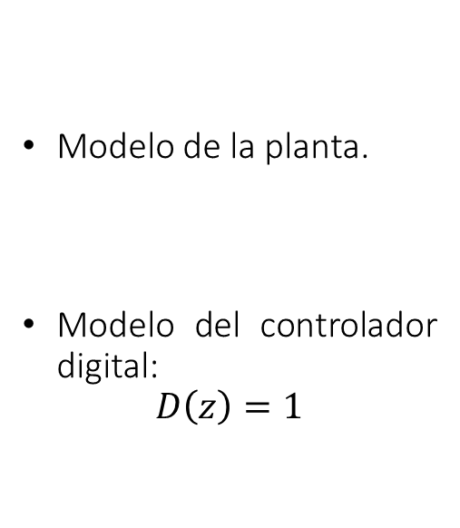
Respuesta en el tiempo de un sistema de 2do orden en lazo cerrado
Modelo de la planta.
Modelo del controlador digital:
$$D\left(z\right)=1$$

Slide 8
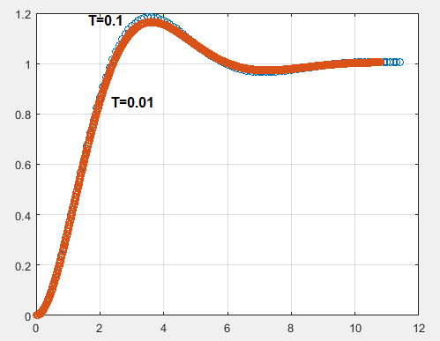
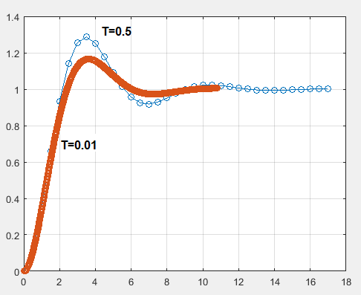
Respuesta en el tiempo de un sistema de 2do orden
.

Slide 9
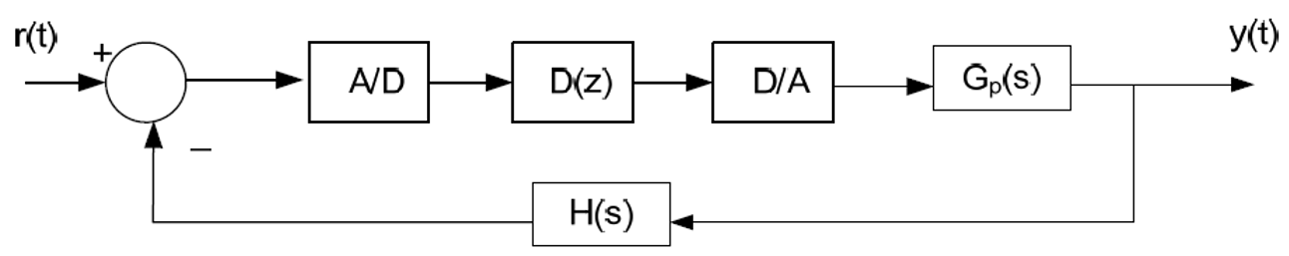
Error en estado estable
Hallar el error en estado estable ante una entrada escalón unitario del sistema de control cuando:
D(z)=1 ; H(z)=1 ;

Slide 10
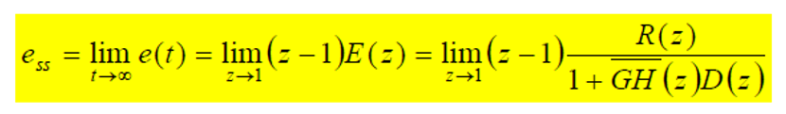
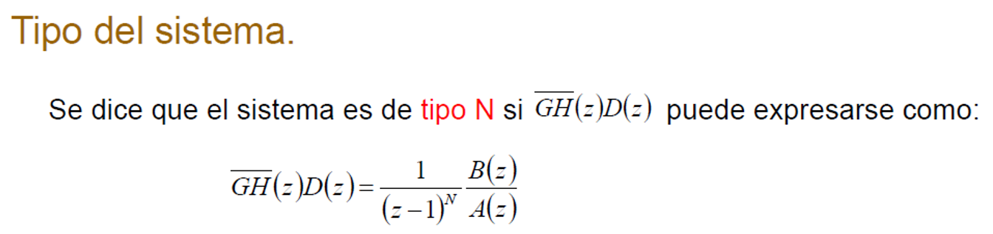
Error en estado estable

Slide 11
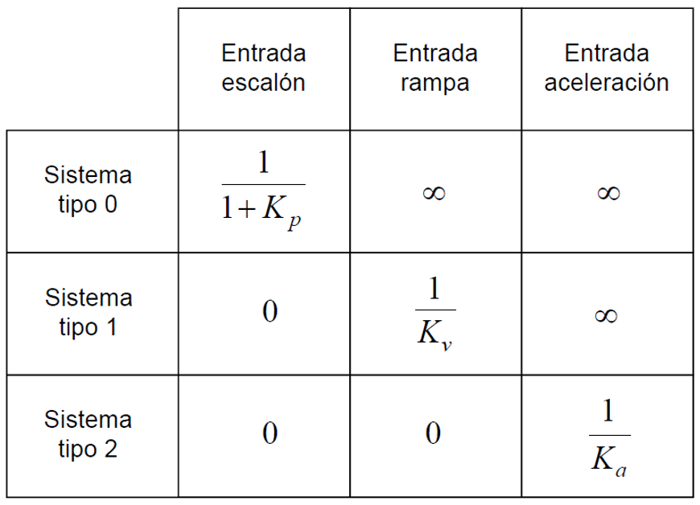


Error en estado estable
Errores en estado estable para distintos sistemas:
Constante de error de posición estática:
$$K_{p}=\lim_{z→1}{\overline{GH}\left(z\right)D(z)}$$
Entrada aceleración: $\frac{1}{2}t^{2}$

Slide 12

Error en estado estable
Errores en estado estable para distintos sistemas:
Constante de error de velocidad estática:
$$K_{v}=\lim_{z→1}{\frac{(1−z^{−1})\overline{GH}\left(z\right)D(z)}{T}}$$

Slide 13

Error en estado estable
Errores en estado estable para distintos sistemas:
Constante de error de aceleración estática:
$$K_{a}=\lim_{z→1}{\frac{{(1−z^{−1})}^{2}\overline{GH}\left(z\right)D(z)}{T^{2}}}$$

Slide 14
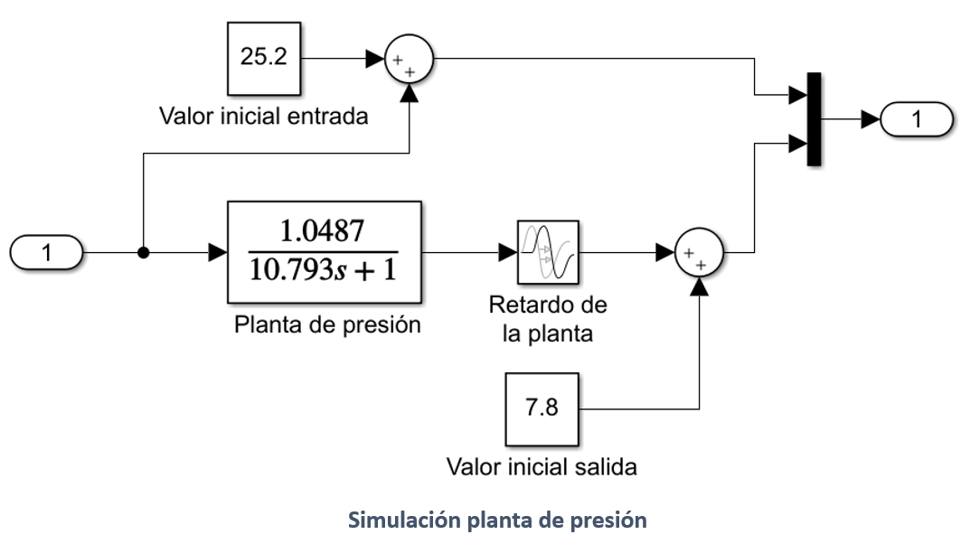

Ejercicio
Considerar el modelo de la planta de presión; no considerar el retardo. Se utiliza un controlador PI discretizado. Hallar el error en estado estable del sistema de control en lazo cerrado al escalón unitario.
Controlador PI discretizado:
$u\left(k\right)=K_{p}e\left(k\right)+K_{i}I(k)$
$I\left(k\right)=I\left(k−1\right)+Te(k)$

Slide 15
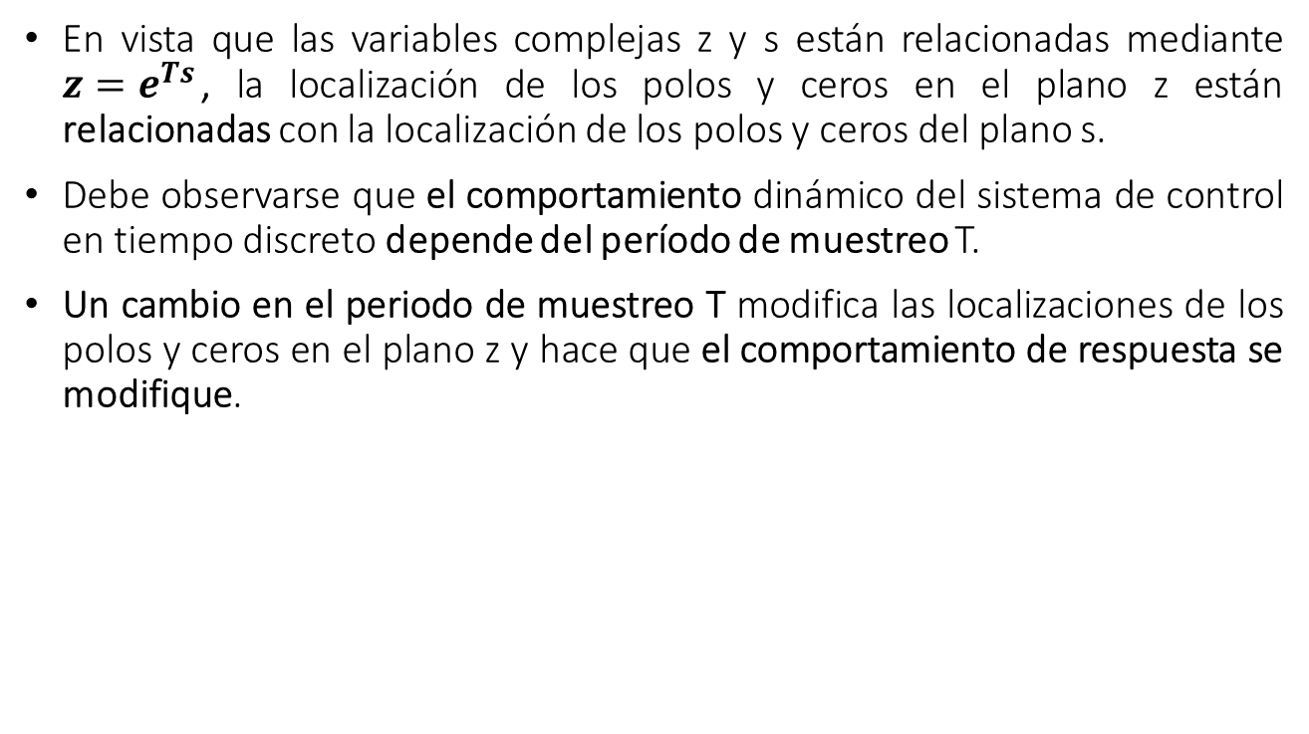
Correspondencia entre el plano s y el plano z
En vista que las variables complejas z y s están relacionadas mediante $z=e^{Ts}$, la localización de los polos y ceros en el plano z están relacionadas con la localización de los polos y ceros del plano s.
Debe observarse que el comportamiento dinámico del sistema de control en tiempo discreto depende del período de muestreo T.
Un cambio en el periodo de muestreo T modifica las localizaciones de los polos y ceros en el plano z y hace que el comportamiento de respuesta se modifique.

Slide 16
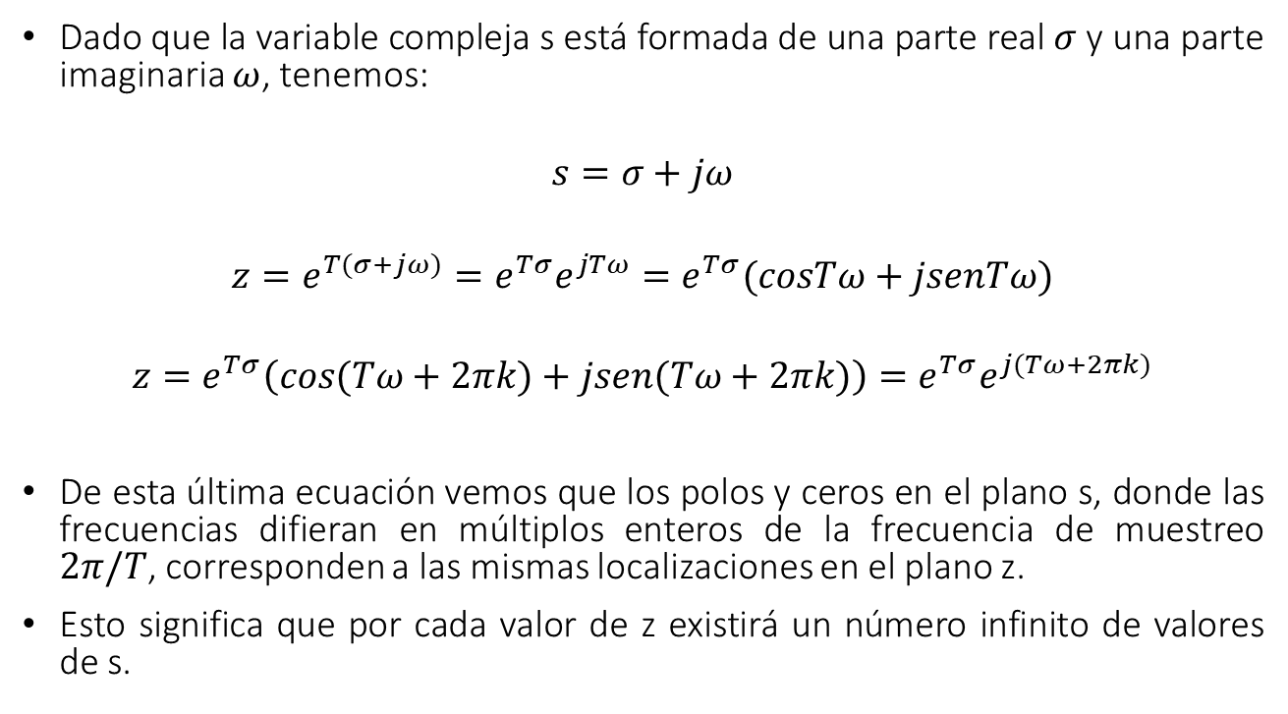
Correspondencia entre el plano s y el plano z
Dado que la variable compleja s está formada de una parte real $σ$ y una parte imaginaria $ω$, tenemos:
$$s=σ+jω$$
$$z=e^{T(σ+jω)}=e^{Tσ}e^{jTω}=e^{Tσ}(cosTω+jsenTω)$$
$$z=e^{Tσ}\left(cos(Tω+2πk)+jsen(Tω+2πk)\right)=e^{Tσ}e^{j(Tω+2πk)}$$
De esta última ecuación vemos que los polos y ceros en el plano s, donde las frecuencias difieran en múltiplos enteros de la frecuencia de muestreo $2π/T$, corresponden a las mismas localizaciones en el plano z.
Esto significa que por cada valor de z existirá un número infinito de valores de s.

Slide 17
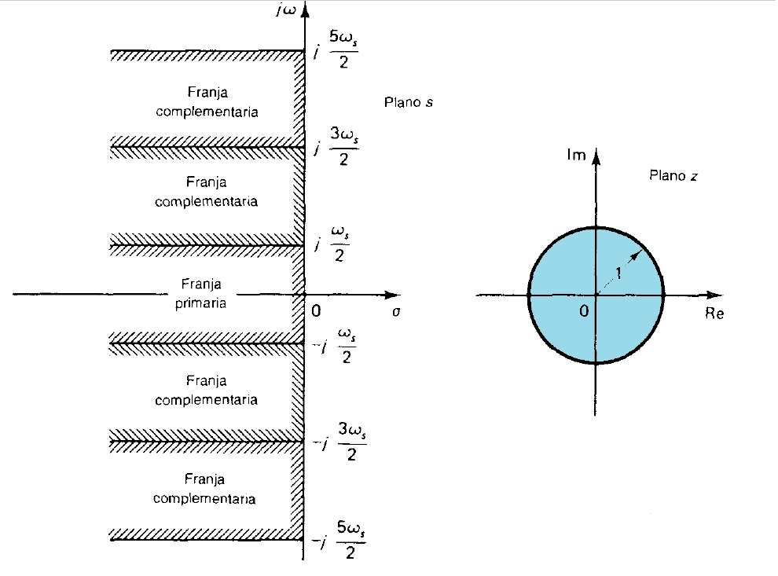

Slide 18
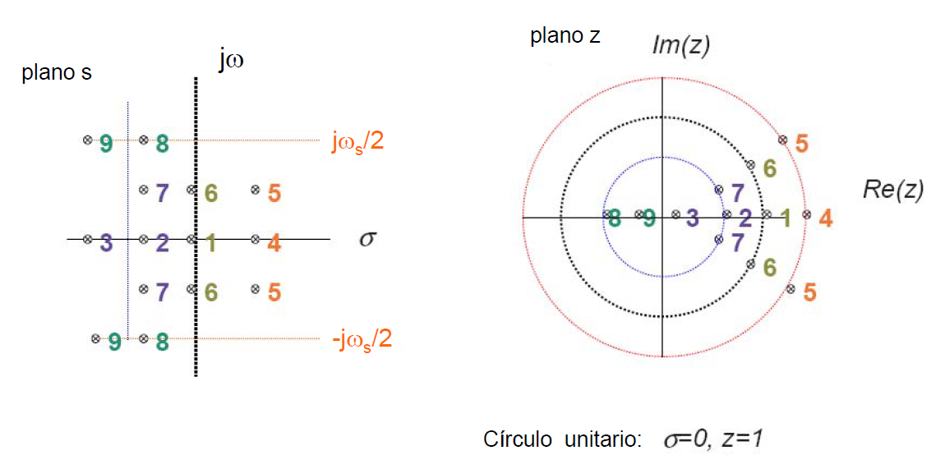
Correspondencia entre el plano s y el plano z
:

Slide 19
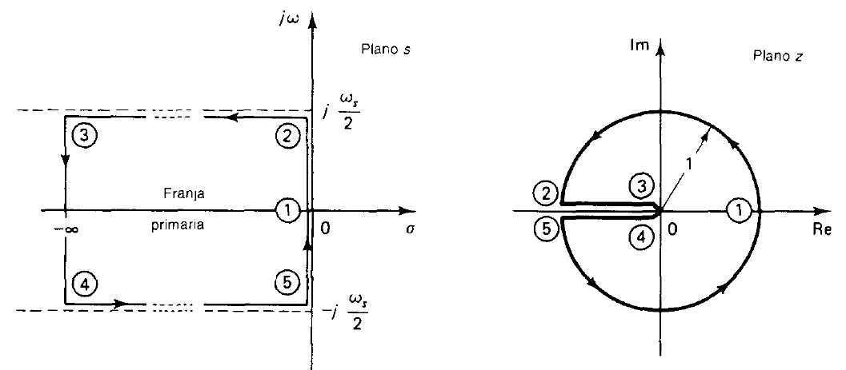
Correspondencia entre el plano s y el plano z

Slide 20
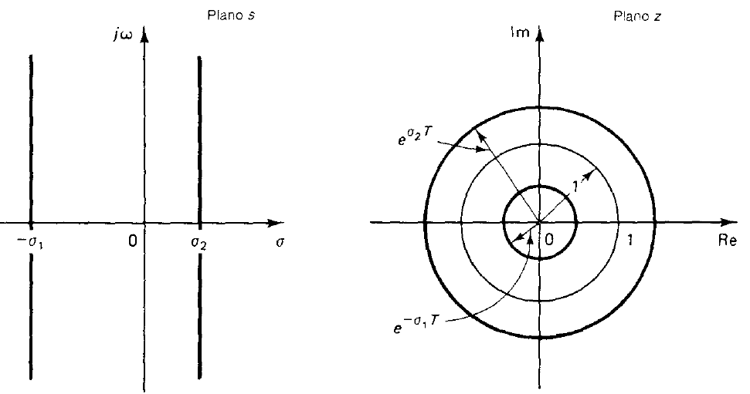

Correspondencia entre el plano s y el plano z
Lugar geométrico de atenuación constante: es decir con $σ$ constante.

Slide 21
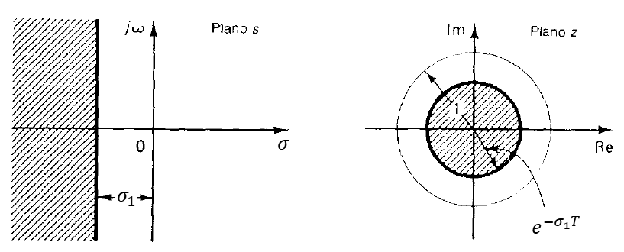

Correspondencia entre el plano s y el plano z
Tiempo de establecimiento: se sabe que $T_{s}<4/σ_{1}$, donde $σ_{1}$ marca la región donde caerán los polos; una región de radio $e^{−σ_{1}T}$.

Slide 22
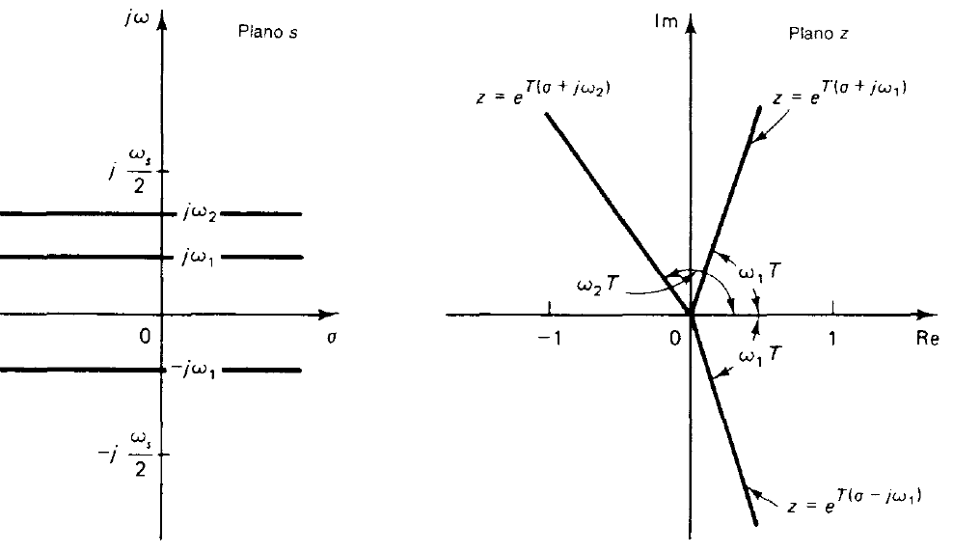
Correspondencia entre el plano s y el plano z
Lugar geométrico de frecuencia constante:

Slide 23
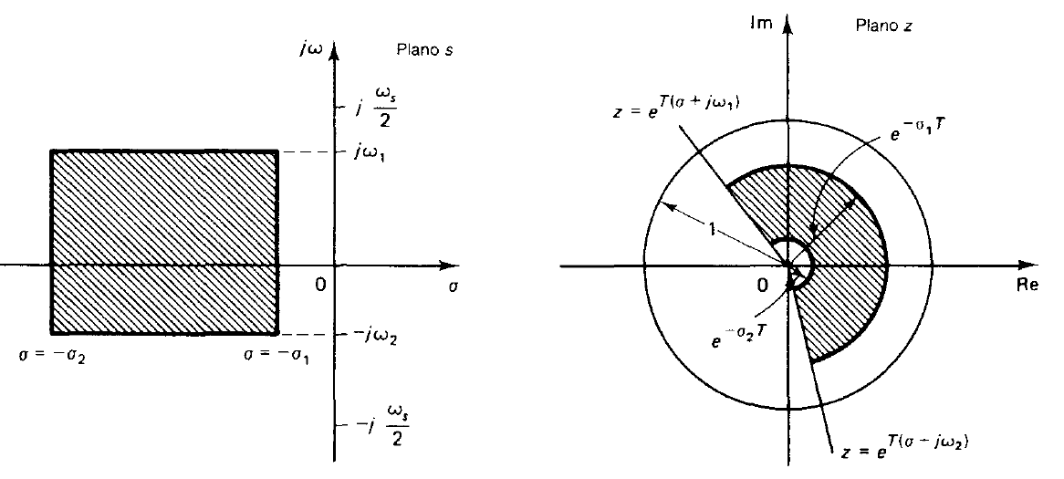
Correspondencia entre el plano s y el plano z

Slide 24
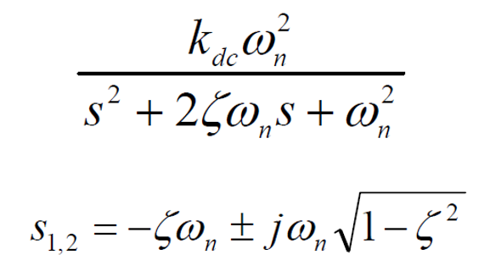
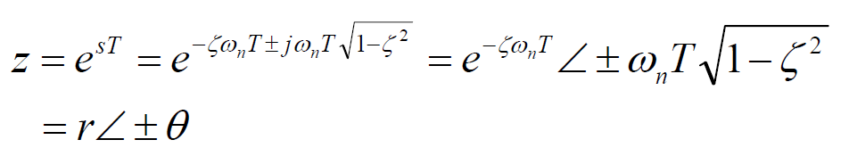
Correspondencia entre el plano s y el plano z
Sistema de 2do orden:
Para el sistema de datos muestreados:

Slide 25

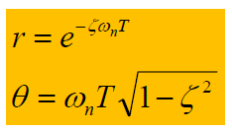
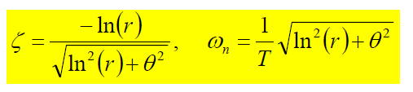

Correspondencia entre el plano s y el plano z
De la ecuación:
Se obtiene:
Constante de tiempo:
$τ=\frac{1}{ζω_{n}}; \ln\left(r\right)=−ζω_{n}T$; $τ=\frac{−T}{\ln\left(r\right)}$

Slide 26
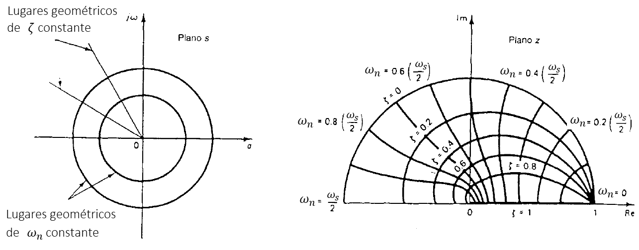

Correspondencia entre el plano s y el plano z
Lugares geométricos de $ω_{n}$ constante:

Slide 27
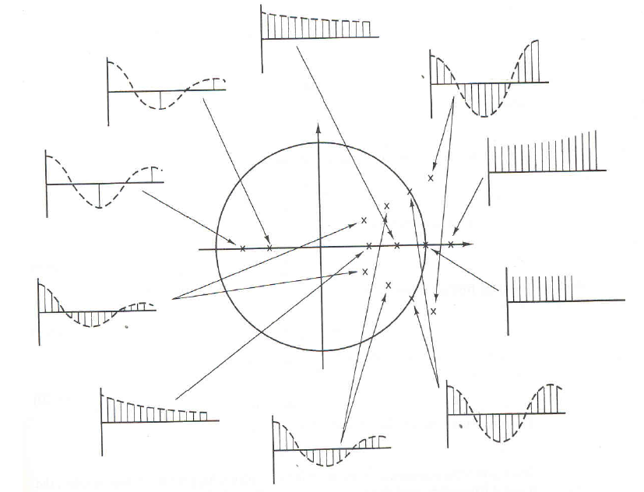

Slide 28
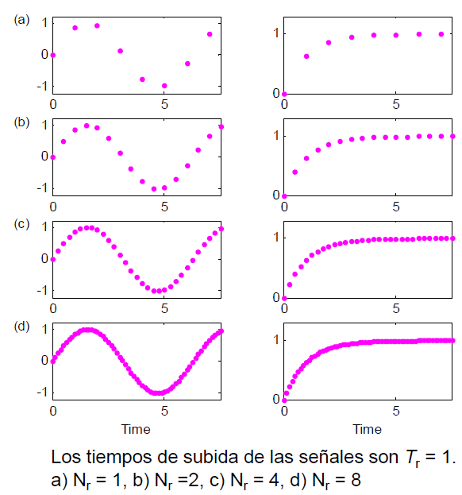

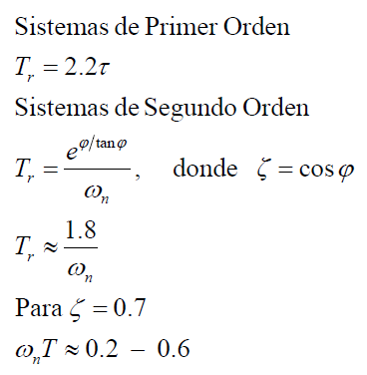

Selección del periodo de muestreo
Número de muestras por tiempo de subida:
para $ζ=0.5$

Slide 29
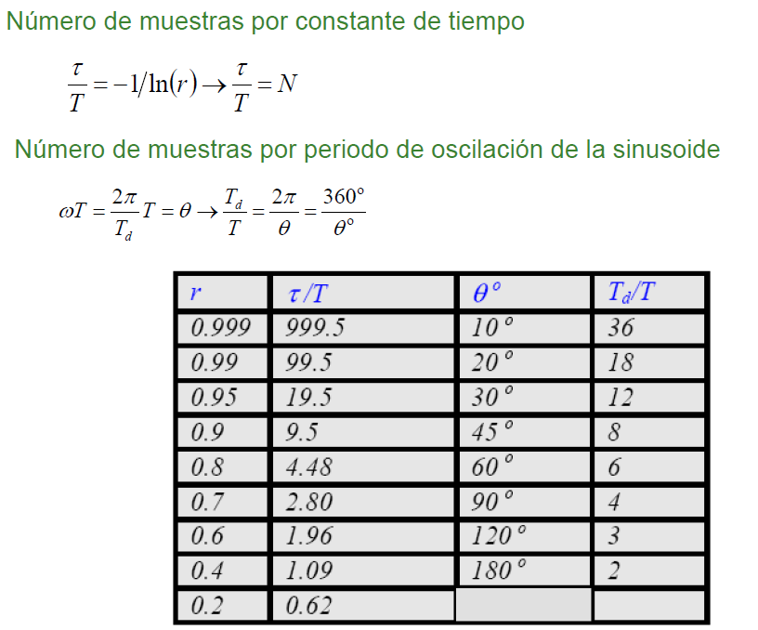
Relación de la ubicación de un polo respecto al número de muestras

Slide 30

Ejercicio
Hallar los polos en z del sistema cuando T=0.3 y T=0.7, y determinar su estabilidad.
Seleccionar el periodo de muestreo adecuado:
cuando:
$D\left(z\right)=10$; $G_{p}\left(s\right)=\frac{4}{s+2}$

